Slide 1
Naturkunskap 2
Materias Klassificering

Slide 2
Klassificering
MATERIA
Rena ämnen
Blandningar
Grundämnen
Kemiska Föreningar
Homogena
Heterogena
Metaller
Halvmetaller
Icke-metaller
Jonföreningar
Molekylföreningar

Slide 3
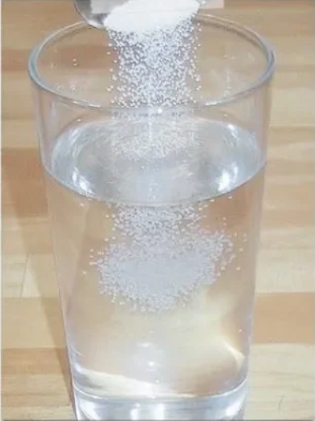
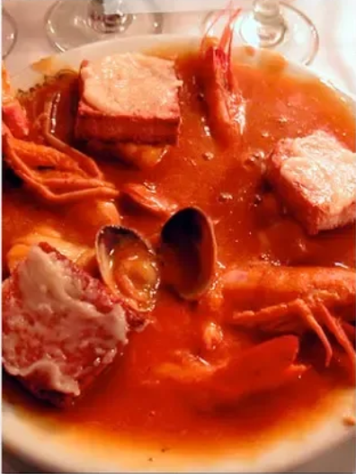
Blandningar
Likadana rakt igenom
Olika delar lätt urskiljas

Slide 4
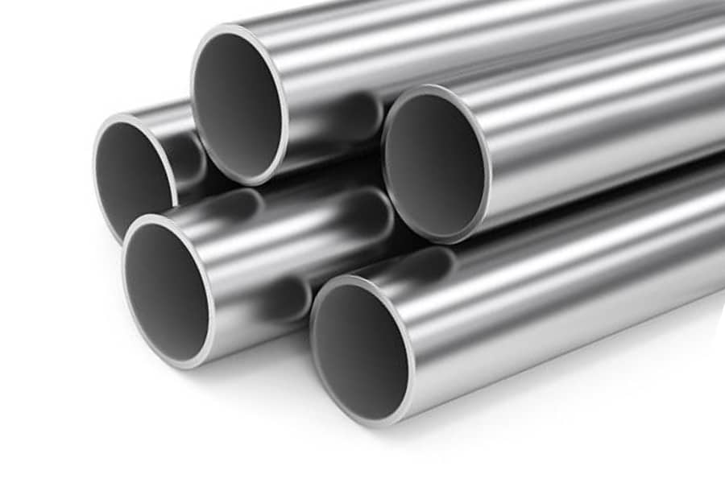
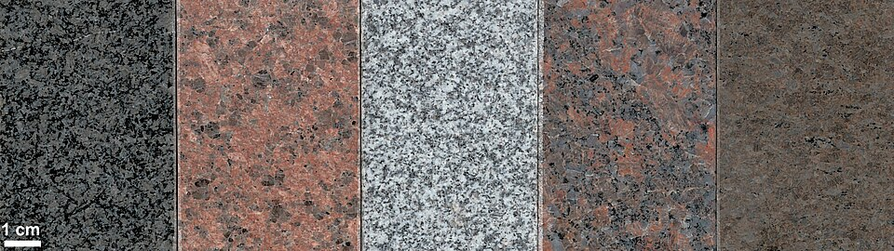
Blandningar
Inget nytt ämne har producerats – inte en kemisk reaktion!
Blandningar kallas också för lösningar
Lösningar använder aqua (latin = vatten) eller aq aggregationstillstånd
Lösningar kan vara fasta, flyttande, eller gasformiga
Fasta blandningar kallas för legering
Notes:
Granit består av flera mineraler: fältspat, glimmer och kvarts
Stål är en legering av järn och kol (ibland också nickel, mangan, krom, kisel, mm)

Slide 5
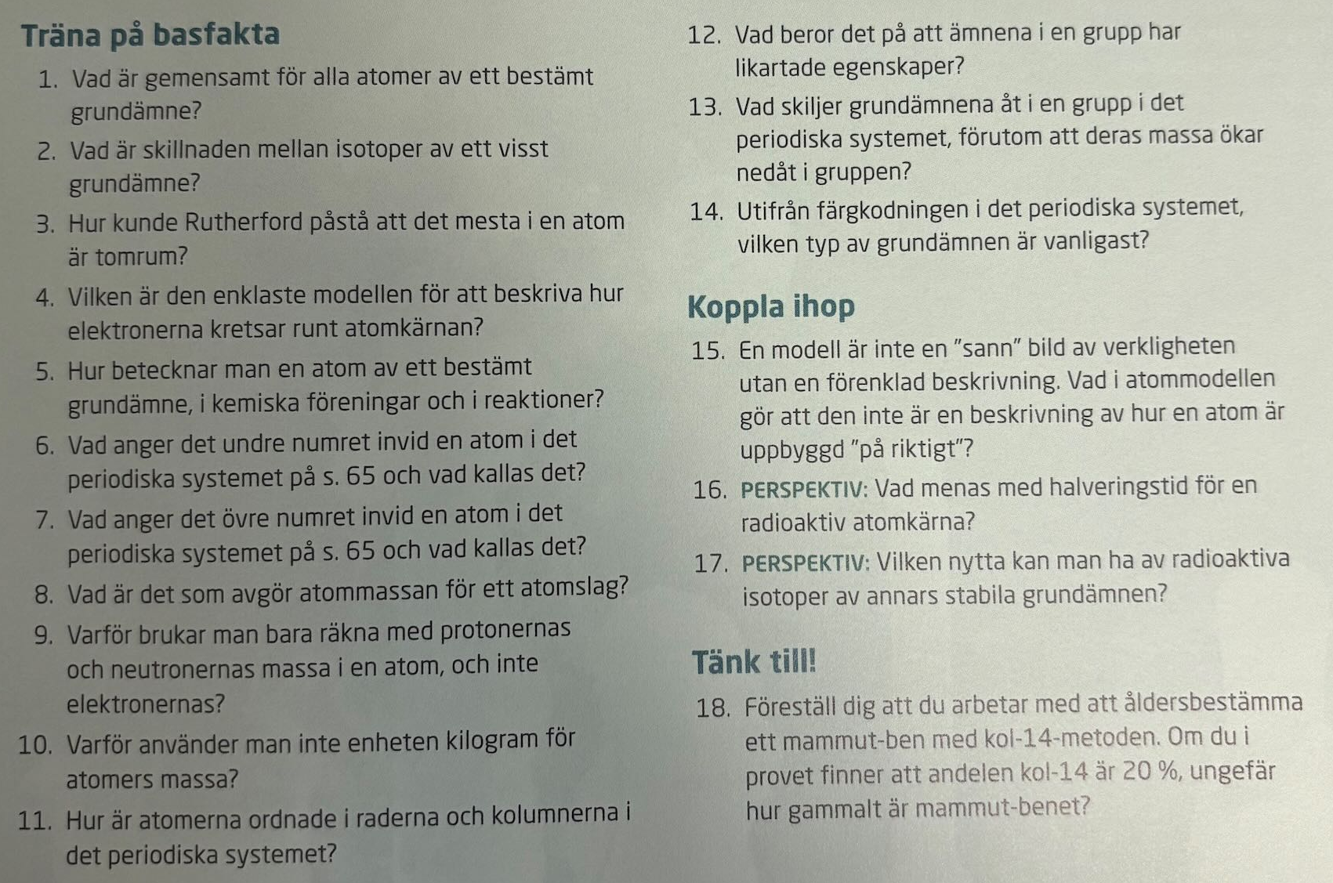
Notes:
Periodiska Systemet övningar

Slide 6
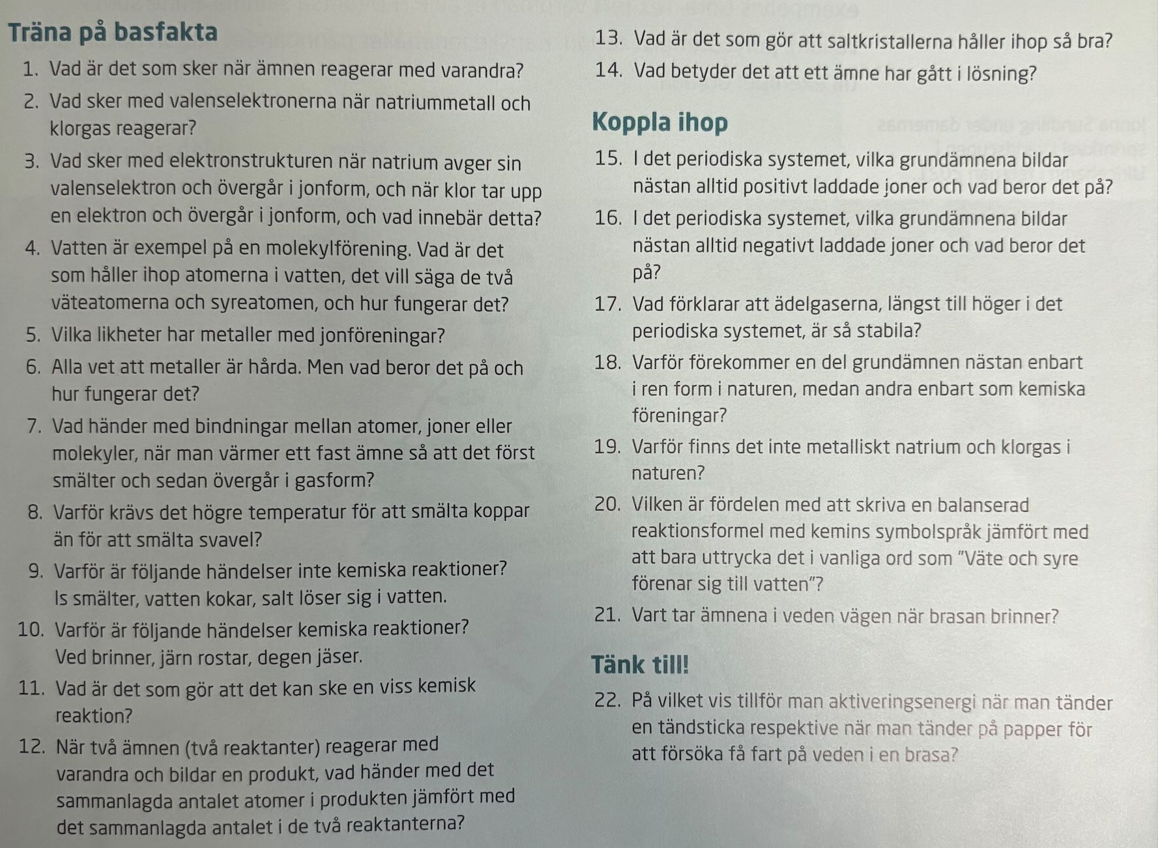
Notes:
Kemiska Reaktioner övningar

